Slide 1
Seminar med LSU Molde & Kristiansund
Konseptet Akutt 24 i SNR / HMR
Hjelset 20. september 2024

Slide 2

Akutt 24 – Et nytt konsept i HMR, et etablert konsept nasjonalt & internasjonalt

Slide 3
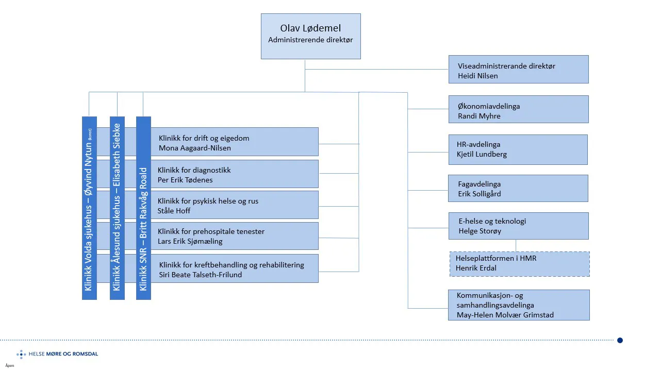
Organisasjonskart Helse Møre og Romsdal

Slide 4
Klinikk SNR – sykehuset Nordmøre og Romsdal,
Molde sjukehus og Kristiansund sjukehus
Klinikksjef
Britt Rakvåg Roald
Rådgivere
Avdeling anestesi , intensiv og operasjon
Gry Rønning
Avdeling kirurgi, ØNH, tann/kjeve og gynekologi
Hilde Kvalsnes Aas
Avdeling medisin
Petter Rangnes
Avdeling nevrologi, øye
og klinisk støtte
Åse Hagen Morsund
Avdeling ortopedi
Kirsti Sevaldsen

Slide 5
Organisatorisk plassering av akutt 24
Avd. sjef
Petter Rangnes
Kvalitetsrådgiver
Medisinske leger
xxxxx
Akutt 24
Beate Lyngvær
SP: Hjerte/infeksjon
Mette Malme
SP: Fordøyelse / lunge
Mathilde Stranden
SP: Kreft, palliasjon & hematologi
Kristina Aasen
Akuttmottak
Anne Lena Moen
Medpol. KSU
Linn K. Svanemsli
Medpol Hjelset
Karin Iversen
Dialyse
Ragnhild Vang
Medisinsk kontor
Inger Hargaut

Slide 6
Nye konsepter for SNR
Eierskap til konseptene ligger til ulike klinikker…
  Enerom
    Isolere, problematikk mann/dame, opprettholde taushetsplikt
    Men, enerom har også sine ulemper..
  Døgnenhet for kreft, palliasjon og blodsykdommer
  Døgnenhet for korttidspost – Akutt 24
  Hotell senger – Barsel og somatikk
  Utendørs saneringsenhet – Beredskapsenhet for mottak av pasienter som er utsatt for kjemiske stoffer, biologisk agens, radioaktive stoffer og nukleært materialet (CBRNE)
  Ny infrastruktur for intern varsling, alarmering og kommunikasjon (Tetra In Hospital)
  Godkjent lærling bedrift for portørtjenester, oppgaveglidning
  Rørpost, AGV (robot-portør)
  Nytt konsept for mat

Slide 7
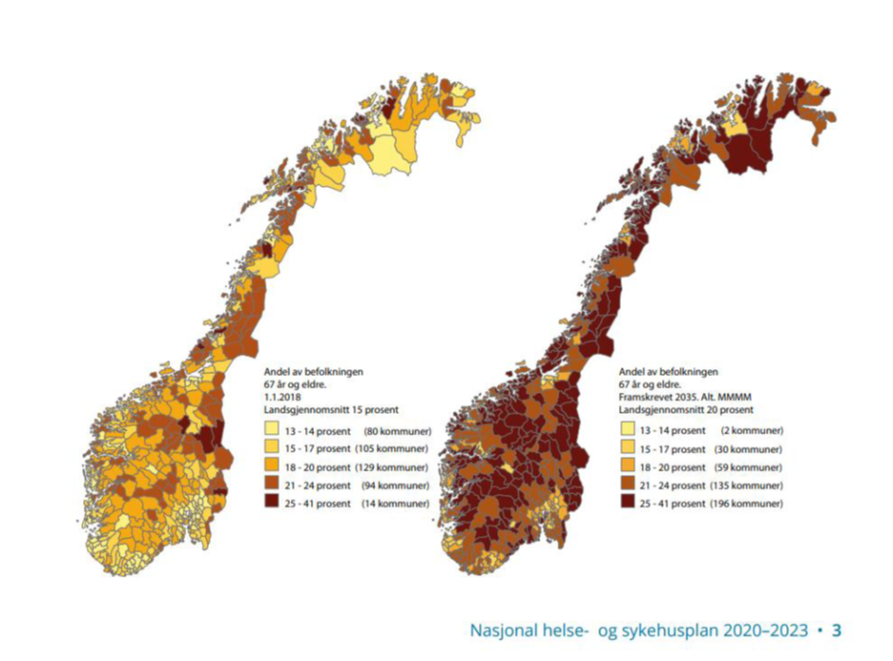
Hvordan skal vi lykkes med å gi gode helsetjenester i fremtiden ?
Hva gir SNR 2025 av mulighetsrom?
Drift på to lokasjoner:
  Akuttsykehus Hjelset
  Elektive forløp i Kr-sund
«Kaste opp kortene på nytt»
    Nye måter å organisere oss på
    Nye areal – arbeidsmetoder/arbeidsflyter
Oppgavegliding: hvem gjør hva i fremtiden?
Differensiering av pasientforløp
  Pasienthotell
  Kortidspost – Akutt 24
  Fagutvikling:
    Døgn til dag
      Eksempel Kirurgi, sengeantall
Utfordringsbildet:
Vi lever lengre
Vi får flere komplekse sykdomstilstander
Knapphet på arbeidskraft og kompetanse

Slide 8
Akutt 24 -> Kortidspost SNR
«Hurtigsykehus i sykehuset»
En del av den akutte kjeden
Lokalisert i tilknytning til akuttmottaket.
Korttidsbehandling av pasienter med avklarte somatiske volumtilstander, samt rusakutt.
Skal ha en tydelig og ferdig utarbeidet plan før overflytting fra akuttmottaket
  Eksklusjon og inklusjonskriter
Kritisk suksessfaktor: Tilgang på beslutningskompetanse!

Slide 9
Akutt 24
2 prosjekt i regi av OU SNR:
2017-2018
Bred involvering
  HMR, kommuner, prehospital klinikk, brukerutvalg, TV-VO
Konseptualisering
  Erfaring fra andre sykehus
Identifisere forløp
Fra 48-24 timer liggetid
Inklusjon- eksklusjonskriterier
2022-2023
Intern organisering
  Intern medvirkning
  Organisering av enheten
  Bemanning/kompetanse
    Bemanningsplaner
  Pasientforløp
  Visittgang leger
  Samarbeid Akutt 24- Akuttmottak
  Beredskapsplanverk
Skaffe erfaring fra andre sykehus nasjonalt

Slide 10
Pasienter i Akutt 24
Eksempler på pasientgrupper 1-3 dager liggetid:
Kardiologiske pasienter eks:
  Brystsmerter
  Uregelmessig hjertefrekvens
Rusakutt
Hodepine, commotio
Infeksjoner
Svimmelhet
Inklusjonskriterier:
Pasienten behandles som øyeblikkelig hjelp
Pasienten er over 18 år
  Unntak intox mellom 16-18
Forventes å kunne utskrives etter 24 timer
Begrenset tilsyn/overvåkingsnivå
Andre forløp:
  Observasjon etter prosedyre
  Vente på transport hjem
  Avklart lengre forløp

Slide 11
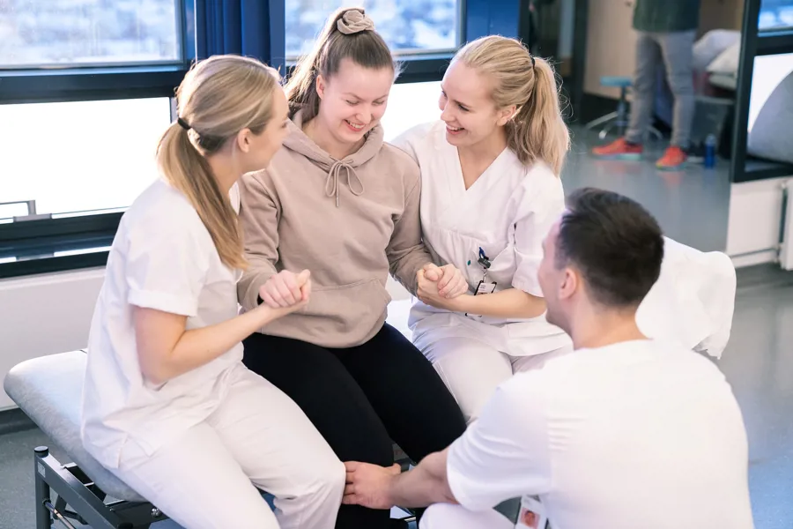
Pasientverdi i konseptet:
  Optimalisert forløp
    Rask utredning, behandling med lite ventetid
  Raskere hjemreise
  Færre korte forløp i sengeområdene
  Vi får behandlet flere pasienter totalt i vår region!

Slide 12
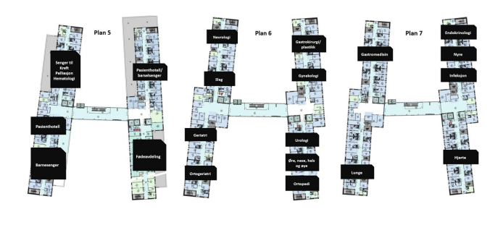
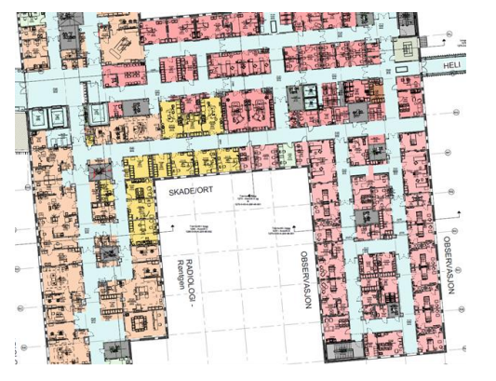
Fordeling av døgnsenger
Somatiske senger 146 normalsenger 8 intensivsenger 23 pasienthotellsenger 19 korttidspostsenger | 196 senger

Slide 13
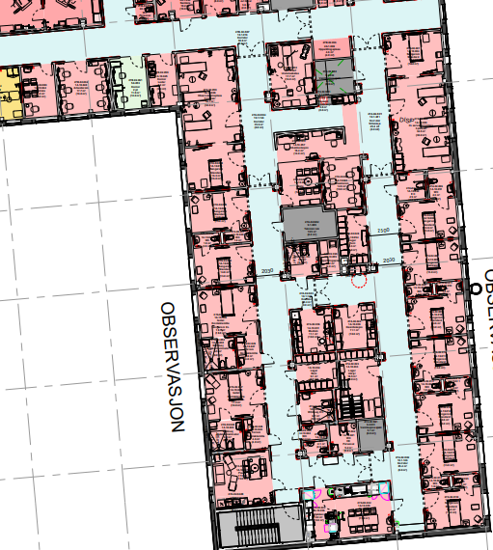
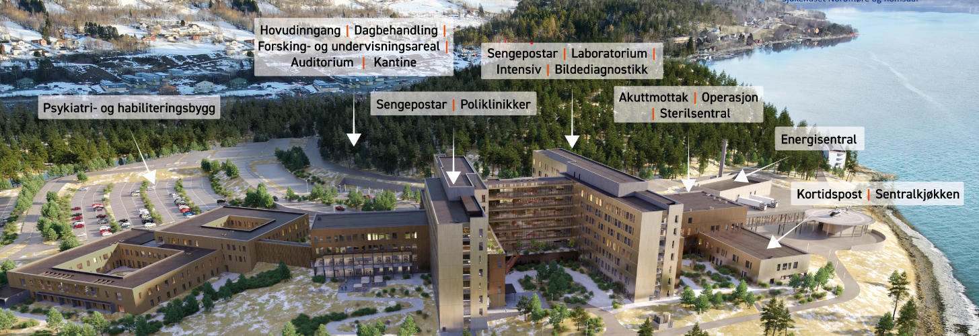
Rom & areal akutt 24

Slide 14
Organisering av akutt 24
Organiseres som egen enhet
  (Vurdert samorganisert med akuttmottak. Antall ansatte og Akuttforskriften som anbefaler akuttmottak som egen enhet var medvirkende for valg av organisering)
Inklusjonskriterier: Akutt, over 18 år, forventet liggetid inntil 24 t (her må vi erfare og justere, døgnskille)
Exit enhet, nei
Tre grupper
  Hjertesykdommer, generell indremedisin (inkl. akutt rus (intox)), kirurgi/ortopedi
Planlegge utskrivelse ved ankomst, hyppig visittgang, utskrivelse til rett tid
Tilgang til spesialister for raskere avklaring
Sykepleiere / helsefagarbeidere med generell kompetanse
  Har pasienten behov for mer spesialisert kompetanse er det fagspesifikk sengepost / intensiv som er rett lokasjon
  Høyere bemanning per seng sammenlignet med «vanlig» sengepost (Pleiefaktor)
Tett samarbeid med akuttmottak om pasientflyt, sambruk av areal
Vi har nå innplassert leder, assisterende leder og ansatte, god rekruttering
Vi har litt igjen:
  Vi er fortsatt på detaljeringsstadiet og vil nok måtte justere både frem mot oppstart og etter oppstart
Kan vi mislykkes?
  Punktene i rødt er vår største bekymring
  Ja, vi vil måtte videresende x % til annen døgnenhet etter 24 t

Slide 15
Hva har dette å si for kommunene (fastleger, tilsynsleger og LV-leger)
Ingen endring i henvisningspraksis
Akutt 24 (korttidspost) er i bunn en «vanlig» sengepost
Ikke et nytt pasienttilbud
Vi tror dette blir et godt tilbud for kommunenes innbyggere (pasienter) som har nytte av kortere liggetid
Vi vil i stor grad plassere pasienter som mottar kommunale tilbud i andre fagspesifikke døgnheter (selektering av pasienter)
Samhandlingstelefon: Fortsatt på planleggingsstadiet
  Kriterier for å kontakte samhandlingstelefon
  Mulighet for akutt poliklinikk neste dag. (Rett spesialist til rett problemstilling)
  Usikkerhet vedrørende indikasjon for innleggelse

